Slide 1
교회 소년부 스마트 출석부
반 계정 사용 매뉴얼
주일 출석 체크부터 새친구 등록, 출석부 제출까지

Slide 2
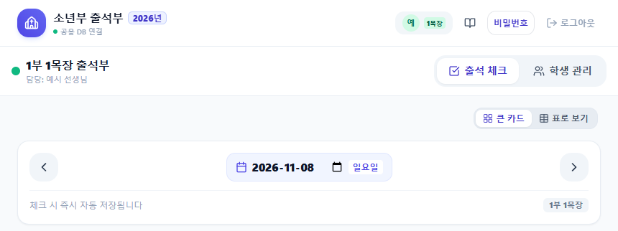
우리 반 출석부 열기
01
반 계정으로 로그인
목장 아이디와 비밀번호를 입력한 뒤 로그인합니다.
02
반 이름과 날짜 확인
상단의 반 이름과 출석부 날짜를 확인합니다. 날짜 목록에서 기록할 주일을 선택합니다.
03
보기 방식 선택
학생을 한 명씩 보려면 카드 보기를, 여러 학생을 한 번에 보려면 표 보기를 선택합니다.
예시 데이터로 캡처한 화면
반 계정 매뉴얼 · 2 / 5

Slide 3
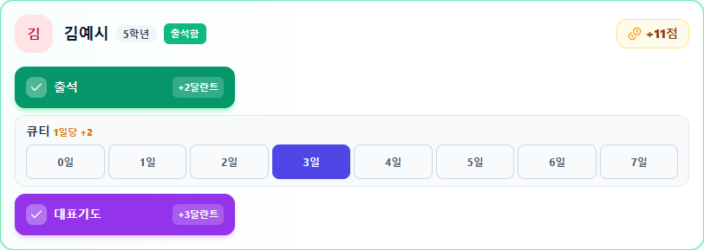
출석과 활동 기록
01
학생별 출석 체크
학생의 출석 버튼을 누릅니다. 출석을 체크하면 큐티 등 활동 항목이 표시됩니다.
02
활동 일수 선택
일수형 항목은 0일부터 설정된 최대 일수까지 하나만 선택합니다. 선택된 버튼에는 색이 표시됩니다.
03
저장 상태 확인
입력은 자동으로 저장됩니다. 화면 상단에서 저장 상태를 확인한 뒤 다음 작업을 진행합니다.
예시 데이터로 캡처한 화면
반 계정 매뉴얼 · 3 / 5

Slide 4
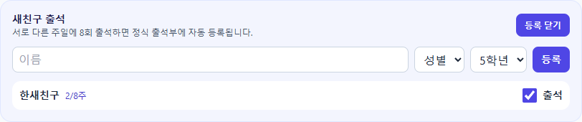
새친구 출석과 8주 등반
01
새친구 등록
출석부의 새친구 출석에서 이름, 성별, 학년을 입력하고 등록합니다.
02
주일마다 출석 체크
해당 날짜를 선택해 새친구 출석을 체크합니다. 같은 주일은 한 번만 집계됩니다.
예시 데이터로 캡처한 화면
03
정식 출석부 확인
서로 다른 주일에 누적 8회 출석하면 8번째 출석일부터 정식 출석부에 올라갑니다.
반 계정 매뉴얼 · 4 / 5

Slide 5
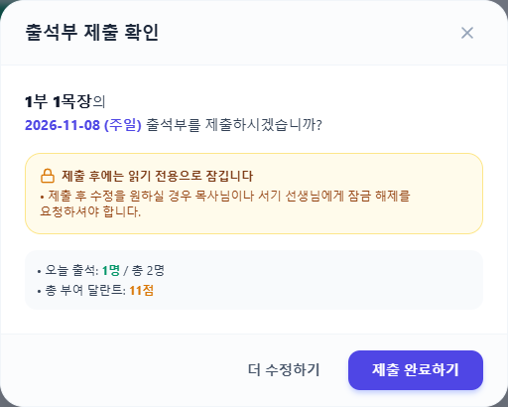
학생 관리와 출석부 제출
01
정식 학생 정보 관리
학생 관리에서 새 학생을 등록하거나 기존 학생의 정보를 수정합니다.
02
메모와 기록 검토
필요하면 메모나 기도제목을 입력하고, 제출할 날짜와 출석 인원을 확인합니다.
03
최종 제출
오늘 출석부 최종 제출하기를 누릅니다. 제출 뒤 수정이 필요하면 관리자에게 요청합니다.
예시 데이터로 캡처한 화면
반 계정 매뉴얼 · 5 / 5

